Slide 1
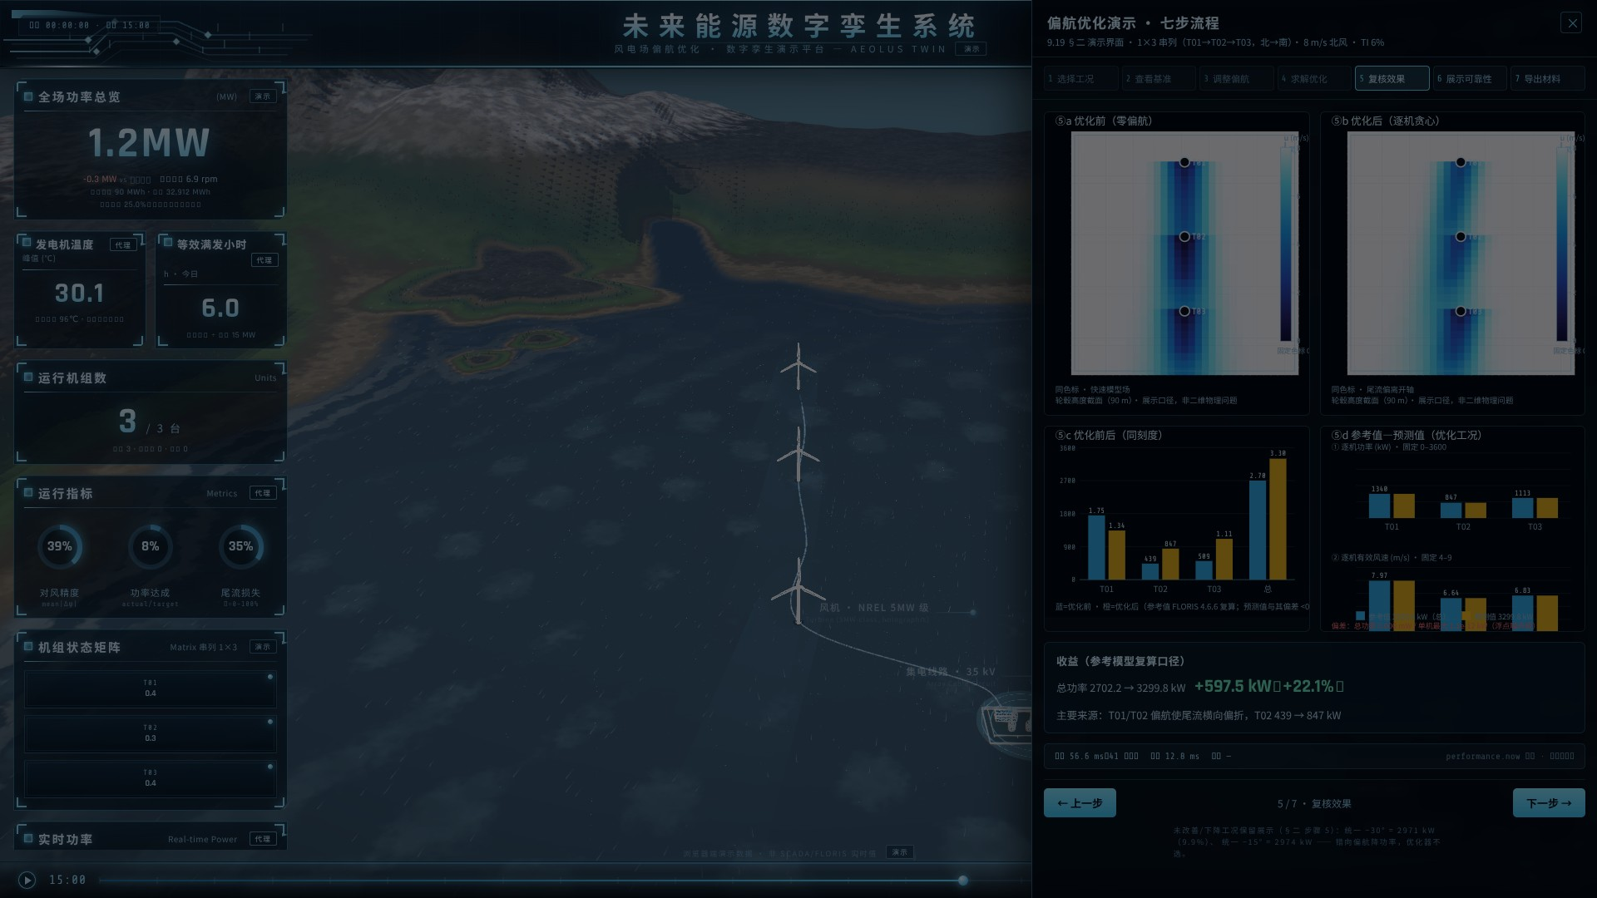
国家级大学生创新创业训练计划 · 中期检查 · 2026 年 10 月
多机协同智能功率控制
与数字孪生演示平台
从代理模型到协同控制，从数字孪生到可复现闭环
汇报人 孙承泽 指导教师 李良星 副教授
团队 厉今飞（项目负责人 / AI）· 袁夫达（建模）· 田铭雨（仿真）· 洪祖名（优化控制）
西安交通大学 · 2026.10
Notes:
【第 1 页 · 目标 12 秒 · 口播 54 字】
各位老师好，我是孙承泽。七分钟，我只讲一件事：我们把风场级协同控制这条链路，做成了一个能跑、能被复算的系统。

Slide 2
01 一页看懂
02 / 13
四个数字
接口通没通 · 学习有没有效 · 系统稳不稳 · 结果能不能被算回来
前两个是模型结果，后两个是工程事实——这两类，我们全程分开说
12 → 6
−58.5%
十二维来流与控制输入 → 六维功率与有效风速
三机跟踪误差 1083.62 → 449.72 kW
【接口】接口已打通
【模型结果】相对初始策略
161 / 158
0 W
两套布局的自检项数，失败 0
30,720 行轨迹复算与原始记录的差值
【自检】工程事实
【复算】工程事实
说明：前两格是模型结果，后两格是工程事实。所有页面沿用它——模型结果不说成实测，工程事实不吹成效果。
多机协同智能功率控制与数字孪生演示 · 中期检查 2026-10 · 汇报人 孙承泽 · 指导教师 李良星 副教授
Notes:
【第 2 页 · 目标 34 秒 · 口播 141 字】
先给四个数字。十二维输入、六维输出，接口已经打通；三机跟踪误差从一千零八十三点六二降到四百四十九点七二，降了百分之五十八点五；两套布局自检，一百六十一项和一百五十八项，零失败；三万零七百二十行轨迹重算一遍，和原始记录差零瓦。前两个是模型结果，后两个是工程事实，这两类我们全程分开说。

Slide 3
02 问题的量级
03 / 13
尾流吃掉的，是一半的电
三机串列、零偏航：5261.9 kW → 2702.2 kW
先把行业天花板摆在前面，再谈我们自己的位置
48.6%
国际实测区间
【外部 · WES 2024】
真实风场未控制尾流损失约 4% – 20%
本项目模拟真值
1×3 串列 · 无偏航
国际提升上限
【外部 · Bensason 2021】
wake steering 年发电量增益 0.4% – 1.7%
【真值】FLORIS 4.6.6 · GCH
现场实测落差
【外部 · WES 2020/2021】
真实风场远低于此值——这一条我们自己先说
只能拿到静态最优的约一半，损失降低 6.4% – 6.6%
我们的判断：不追那个百分比，先把「链路通、口径清、能复现」做出来。
口径：48.6% 是三机串列场景的模拟真值，不得当作实测尾流损失，也不得与外场实测数据并列比较。
多机协同智能功率控制与数字孪生演示 · 中期检查 2026-10 · 汇报人 孙承泽 · 指导教师 李良星 副教授
Notes:
【第 3 页 · 目标 38 秒 · 口播 140 字】
三台机器串列、零偏航，全场两千七百零二点二千瓦；把尾流去掉是五千二百六十二，将近一半被尾流吃掉，四十八点六。但我不拿这个数讲效果：国际上真实风场实测只有百分之四到二十，所有控制手段的年发电量增益只有百分之零点四到一点七，现场还只能拿到一半。所以我们的目标从一开始就不是那个百分比。

Slide 4
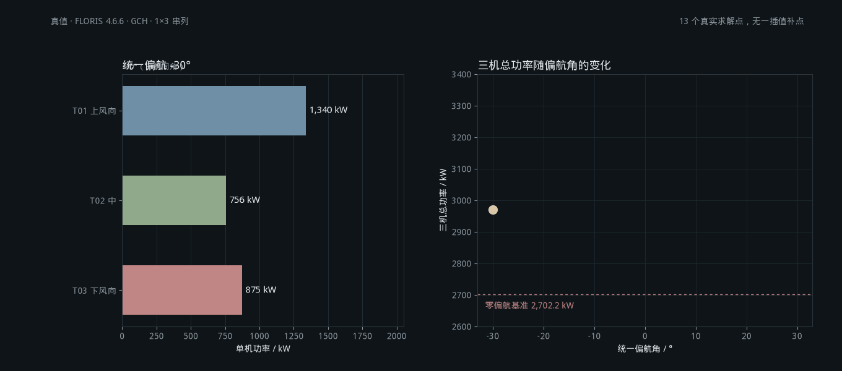
03 方法
04 / 13
偏航，是把尾流推开
十三个真实求解点：−30° 到 +30°，中间没有插值补点
左边是每个角度对应的三机功率，右边是全场总功率随偏航角的变化
零偏航
2702.2 kW
基准
统一偏航 +20°
3107.1 kW
十三个点里的最好
逐机贪心 30° / 25° / 0°
3299.8 kW
+22.11%
动图 • 13 个真实求解点 + 末两帧的逐机贪心两步
【真值】FLORIS 4.6.6 · GCH · 1×3 串列，每个点都是一次真实求解，不是曲线拟合
多机协同智能功率控制与数字孪生演示 · 中期检查 2026-10 · 汇报人 孙承泽 · 指导教师 李良星 副教授
Notes:
【第 4 页 · 目标 46 秒 · 口播 177 字】
怎么把电拿回来？偏航，把尾流推离下风向的机器。右边是十三个真实求解点，一个点一个点算出来的，没有插值。零度两千七百零二，二十度三千一百零七，提升约百分之十五。但请注意：到正负三十度反而掉回三千——偏航本身也在损失上风向的出力，不是偏得越多越好。继续一台一台让：上风向先偏三十度到三千零六十，再让中间那台偏二十五度，三千二百九十九点八，百分之二十二点一一。

Slide 5
04 系统
05 / 13
一条数据流，串起五段
同一张图上同时画出已经打通的和还弱的，是「系统」和「拼盘」的区别
来流
代理模型
协同控制
统一执行器
数字孪生
合成谱
TI / 风向
12 输入 / 6 输出
冻结主干
MADDPG / P / PI
同权对照
偏航 / 桨距 / 转速
速率与量程
1×3 实时渲染
七步闭环
已通
部分通
部分通
已通
已通
真实时间序列
仍是合成标签
只开了桨距
三种控制器共用
接真值 oracle
一套字段
一套场景
一套证据
十二维输入、六维输出
两侧共同冻结
同一随机入口、同一执行器
三种控制器完全同权
轨迹、指标、校验
三件套同时落盘
分工：厉今飞（模型与接口）· 洪祖名（控制与对照）· 田铭雨（仿真）· 袁夫达（建模口径）· 孙承泽（集成与复现）
两处褐色是本轮的真实短板：代理模型仍是合成标签，控制只开了桨距。我们不把褐色画成绿色。
多机协同智能功率控制与数字孪生演示 · 中期检查 2026-10 · 汇报人 孙承泽 · 指导教师 李良星 副教授
Notes:
【第 5 页 · 目标 28 秒 · 口播 98 字】
这五段是一条数据流：来流、代理模型、协同控制、统一执行器、数字孪生。绿色是通的，褐色是还弱的——代理模型还是合成标签，控制只开了桨距。把通的和没通的画在同一张图上，才是系统，不是五份作业订在一起。

Slide 6
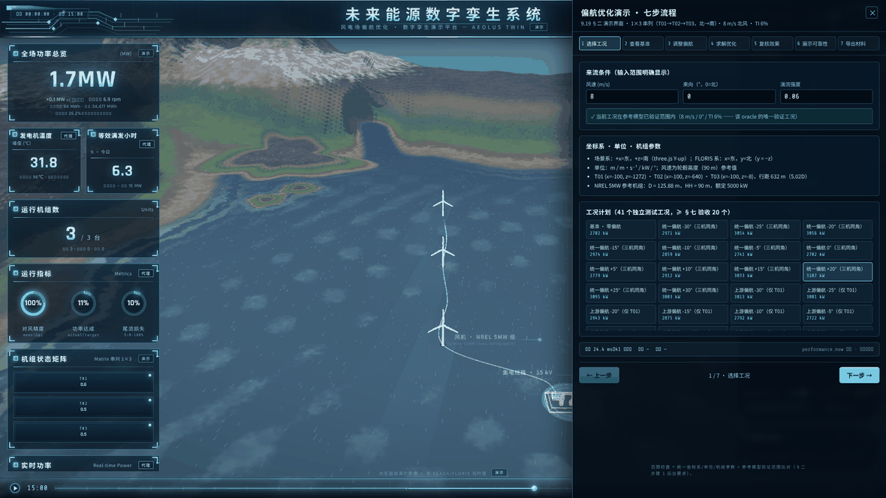
04 系统
06 / 13
七步，闭环
选工况 → 看基准 → 调航向 → 求解 → 复核 → 可靠性 → 导出
不是录像，是我们系统自己的循环；讲完我可以当场再跑一遍
第五步
优化前后速度场并排
尾流核被推开
功率
2702.2 → 3299.8 kW
+22.11%
单步耗时
2 – 8 ms
稳态求解
动图 • 七步流程的真实截图，共 7 帧循环
【真值】oracle 与浏览器内核逐式对拍，差值 1.25×10⁻¹² kW
多机协同智能功率控制与数字孪生演示 · 中期检查 2026-10 · 汇报人 孙承泽 · 指导教师 李良星 副教授
Notes:
【第 6 页 · 目标 30 秒 · 口播 126 字】
七步闭环：选工况、看基准、调航向、求解、复核、可靠性、导出。每一步都能回退重来，每次运行都落成文件。第五步是优化前后的速度场并排，尾流核被推开了。单步两到八毫秒，所以敢当场跑——这也是我们和很多演示的区别：别人放录像，我们是现算。讲完我也可以再跑一遍。

Slide 7
05 跨模块
07 / 13
把队友的模型，接进我们的接口
冻结主干，只训新增的 0.79% 参数
三千零九十万个参数里，只动两万四千三百零六个
层 | 参数量 | 状态
原模型总量 | 3,090,200 | —
保留的隐藏层 | 3,087,200 | 冻结
新增控制输入连接 | 6,300 | 可训练
新六输出层 | 18,006 | 可训练
合计可训练 | 24,306（≈0.79%） | 本轮训练
18.14 / 1.69 kW
低 / 中目标验证误差
2.306
高目标最终/选中误差比，按门槛停止晋级
【代理】合成标签训练，不是 CFD，也不是实测
改动面：0.79% 可训练，其余冻结
冻结主干 3,087,200 参数
赭红色块为可训练部分（示意放大，真实占比 0.79%）
输入 12 维：风速 / 风向 / TI + 三机 × 偏航失配角 · 桨距角 · 转速
换成别的队友模型同样适用：冻结主干 + 新增输入连接 + 新输出头
这一页回答一个问题：队友的模型能不能为我们所用。能——而且只动 0.79% 的参数，主干与他的训练成果一行不改。
多机协同智能功率控制与数字孪生演示 · 中期检查 2026-10 · 汇报人 孙承泽 · 指导教师 李良星 副教授
Notes:
【第 7 页 · 目标 28 秒 · 口播 104 字】
队友的模型原来是九输入，我们接到十二维。没有重训：冻结主干，只训新增的连接和输出头，三千零九十万个参数里只动两万四千三百零六个，百分之零点七九。低中目标误差十八点一四和一点六九千瓦；高目标我们主动停在门槛前。

Slide 8
06 结果
08 / 13
同权对照：赢在均值，输在边界
相对初始策略降 58.5%（硬）；相对 PI 再低 5.8%（软）
常规测试 18 案 × 3 条训练流；压力场 6 案不计入、单列在后一页；± 为三流均值的样本标准差
控制方法 | 常规平均 RMSE / kW
初始 MADDPG | 1083.62
固定桨距 | 1100.34
P 控制 | 552.37
PI 控制 | 477.54
训练后 MADDPG | 449.72 ± 40.11
−58.5%
−5.8%
误差相对初始策略
误差均值再低于 PI
硬结论
软结论，且有一条流输了
对评委的一句话 我们赢在均值、输在边界，所以没把这一页写成结论
口径纪律 误差棒是三条流的样本标准差，不是置信区间
三类入口（平稳 / 慢变 / 阵风）、统一执行器、同一评价口径：三种控制器完全同权。
所以这一页不写成「MADDPG 优于传统控制」，只写「均值略低、未达显著、跨流不稳」。
措辞纪律：本页不得表述为「MADDPG 优于传统控制」。正确说法是「均值略低、未达统计显著、跨流可靠性不足」。
多机协同智能功率控制与数字孪生演示 · 中期检查 2026-10 · 汇报人 孙承泽 · 指导教师 李良星 副教授
Notes:
【第 8 页 · 目标 32 秒 · 口播 120 字】
同权对照。三类入口、统一执行器、同一套口径，三种控制器完全同权。初始一千零八十三点六二，PI 四百七十七点五四，我们四百四十九点七二。相对初始降百分之五十八点五，这是硬结论；相对 PI 只低百分之五点八，这是软结论，而且三条流里有一条输了。

Slide 9
06 结果
09 / 13
三个输掉的场景
很多组到这一步只报均值。我们偏要把它放上来
负结果不是漏洞，是下一轮的靶子
慢变风向
低风高目标
7.6 m/s / 4.4 MW
单条训练流
MADDPG / kW
MADDPG / kW
MADDPG / kW
432.08
1727.89
高于 PI
PI 417.19
PI 1383.30
PI —
假设：目标条件响应不足
假设：欠功率 + 可达性边界
假设：跨流可靠性未达
差距：输 3.6%
差距：输 25%
差距：输
边界：压力场是固定风，不能称为湍流测试；没有全局功率上界证书，不能把全部跟踪损失解释成物理不可达。
多机协同智能功率控制与数字孪生演示 · 中期检查 2026-10 · 汇报人 孙承泽 · 指导教师 李良星 副教授
Notes:
【第 9 页 · 目标 28 秒 · 口播 113 字】
所以有三张卡。慢变风向，我们四百三十二，PI 四百一十七；低风高目标，一千七百二十八对一千三百八十三；还有一条训练流整体弱于 PI。很多组到这一步只报均值。我们把它放上来——如果连我们自己都不敢看失败场景，这套系统就没人能信。

Slide 10
07 可复现
10 / 13
凭什么信我们
每一个数字，都能当场往回算
不靠一句「我们做得很认真」，靠四个可以被别人重跑的东西
161 / 158
30,720
10⁻¹²
R47
两套布局的自检项数
行轨迹复算
逐式对拍差值 / kW
迭代轮次编号
失败 0
与原记录差 0 W
浏览器内核 vs FLORIS 参考值
28 份轮次记录，全部留档
我们共享一个资料空间：从 R11 到 R47，谁提的问题、谁改的、为什么改，全部可回溯。
怎么证明 评委指定任意一个数字，我们当场重跑，不给截图式的证明
代价 为此多写了二十余份审计与证据卡，交付节奏比「先做再说」慢——这是主动选择
【实测】以上四项均可在会议室当场重跑；数字以复跑结果为准。
多机协同智能功率控制与数字孪生演示 · 中期检查 2026-10 · 汇报人 孙承泽 · 指导教师 李良星 副教授
Notes:
【第 10 页 · 目标 32 秒 · 口播 119 字】
凭什么信？两套布局自检一百六十一和一百五十八项，零失败；三万零七百二十行轨迹复算差零瓦；逐式对拍差十的负十二次方千瓦；二十八份轮次记录都在共享资料空间里。同时我们自己划了四条不宣称的线：真实风场精度、三通道协同、可达性证书、CFD 算例。

Slide 11
08 价值 · 国际与国家
11 / 13
世界很大，天花板很低；我们国家，装下了它的一半
把国际主流链路做到可复算，把验证工具做到能自己看见
国际
国家
164.6 GW
2025 年全球新增风电，累计 1,299 GW
6.4 亿千瓦
我国风电累计装机，同比 +22.9%
【GWEC 2026】
【国家能源局 2026-02】
0.4% – 1.7%
风场级控制的年发电量增益上限
79%
2025 年新增 1.2 亿千瓦中「三北」的占比
【WES 2024】
【国家能源局 2026-02】
少数机构
成果与工具链闭环在少数机构
73% / 49.6%
中国占全球新增 / 累计装机
【行业观察】
【GWEC 2026】
我们的位置：不做新的物理模型，而是把这条国际主流链路在本科团队里跑通、逐式对拍、留下全部证据。
措辞纪律：不说「领先国际」，只说「把国际主流链路在本科团队里跑到可复算」。前者无法证明，后者每一项都有文件。
多机协同智能功率控制与数字孪生演示 · 中期检查 2026-10 · 汇报人 孙承泽 · 指导教师 李良星 副教授
Notes:
【第 11 页 · 目标 38 秒 · 口播 179 字】
再往上看两层。国际上，去年全球新增一百六十四点六吉瓦，累计一千二百九十九，可风场级控制的年发电量增益上限只有百分之零点四到一点七，而且成果和工具链都闭环在少数机构手里。我们做不了他们的规模，但我们把这条链路做到了可以被复算。国内，六点四亿千瓦、去年新增一点二亿、三北占七成九；而设计验证这些控制的工具，长期是买来的。这就是我们的位置：能自己看见，能自己验证。

Slide 12
08 价值 · 社会与下一步
12 / 13
同样的风，更少的弃风
电价 · 教育 · 科研诚信 —— 以及下一轮要交的三件事
电价
教育
诚信
wake steering 的收益增益
比能量增益还高约 4%
全链路留档：数据、模型、控制、
可视化、复现，每一步可回溯
主动报告失败场景与未过门槛
多发的那部分电，落在高价时段
可直接作为本科生科研训练的模板
这是这次答辩里最想留下的示范
【外部 · WES 2024】
【实测 · 资料空间】
【自述 · 本项目做法】
下一步三件事：打开转速与偏航 · 入口换成真数据 · 可达性从扫描做成证明。做完，才配叫「风场级」。
这一页不放新数字：所有数据都在前面出现过，或者标了外部来源。升华靠结论，不靠加码。
多机协同智能功率控制与数字孪生演示 · 中期检查 2026-10 · 汇报人 孙承泽 · 指导教师 李良星 副教授
Notes:
【第 12 页 · 目标 34 秒 · 口播 149 字】
再往下落到人。电价上，wake steering 的收益增益比能量增益还高约百分之四，因为多发的那部分电正好落在高价时段；教育上，全链路留档可以直接做本科生的科研训练模板；诚信上，我们主动报了失败。下一步三件事：打开转速和偏航、把入口换成真数据、把可达性从扫描做成证明。做完，这套系统才配叫风场级。

Slide 13
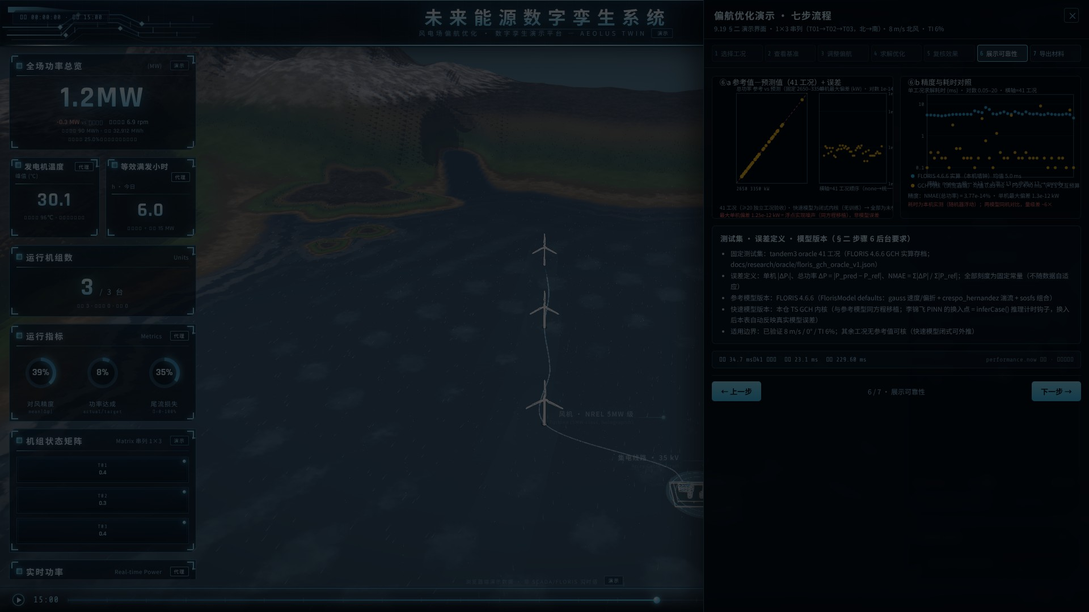
13 / 13
我们没做出一个漂亮的数字，
我们做出了一件可以被检查的东西。
中国的风，应当由
中国人自己的算法来驾驭。
感谢各位老师。欢迎提问，也欢迎质疑。
多机协同智能功率控制与数字孪生演示 · 中期检查 · 2026 年 10 月
孙承泽 厉今飞 袁夫达 田铭雨 洪祖名 ｜ 指导教师 李良星 副教授
Notes:
【第 13 页 · 目标 26 秒 · 口播 98 字】
最后两句话。我们没做出一个漂亮的数字，我们做出了一件可以被检查的东西。我们这一代人学风电，起点是买来的软件；终点，应该是我们自己写出来的软件。中国的风，应当由中国人自己的算法来驾驭。谢谢各位老师。

